Slide 1
TONGJI UNIVERSITY
同济大学 本科毕业设计（论文）答辩
基于视觉代理与描述融合的
零样本组合式图像检索改进
学院：电子与信息工程学院 专业：计算机科学与技术
答辩人：杨昊明 指导教师：（填写指导教师）
2026 年 5 月

Slide 2
目录 / Contents
目录
Contents
01
研究背景与意义
Background & Motivation
02
相关工作与研究问题
Related Work & Problems
03
三路融合方法设计
Three-Way Fusion Method
04
实验结果与分析
Experiments & Results
05
总结与展望
Conclusion & Future Work
2 / 16

Slide 3
01 研究背景与意义
研究背景与意义
Background & Motivation
什么是组合式图像检索 (CIR)
任务示意图
▸ 输入：一张参考图像 + 一段修改文本
▸ 输出：图库中满足"保留关键内容 + 应用修改"的目标图像
▸ 例：同款连衣裙改为红色 / 将猫替换为狗
▸ 零样本 (ZS-CIR)：不在目标数据集上训练，更贴近实际应用
参考图
"change
color to red"
+
→
(Reference)
(Modification)
输入 (Query)
目标图
为什么选择这个课题
▸ 多模态大模型快速发展，给 ZS-CIR 带来新机会
▸ OSrCIR (CVPR 2025 Highlight) 为该方向代表工作
▸ 实际应用价值大：电商搜索 / 内容创作 / 图像编辑
(Target)
3 / 16

Slide 4
02 相关工作与研究问题
相关工作：两条技术路线
Related Work
① 基于映射的方法
② 基于推理的方法 ★
▸ 代表：Pic2Word, SEARLE, LinCIR
▸ 思路：把图像映射为文本伪词后组合
▸ 优点：推理简单、效率高
▸ 缺点：视觉信息压缩，细粒度丢失
▸ 代表：CIReVL, OSrCIR (本文基线)
▸ 思路：MLLM 直接推理出目标描述
▸ 优点：多模态推理能力强，无需训练
▸ 缺点：单次推理、缺乏视觉校验
现有方法存在的三大问题
⚠ 问题 1
⚠ 问题 2
⚠ 问题 3
初始描述缺乏视觉验证
单一路径检索脆弱
AI 生成图易引入幻觉
一次性生成，偏差无法纠正
CLIP 对文本敏感，单点误差放大
直接描述代理图反而加重误差
4 / 16

Slide 5
02 相关工作与研究问题
本文主要工作：三层创新
Three-Layer Innovation
针对上述三大问题，本文提出 "三路融合" (Three-Way Fusion) 改进框架
01
02
03
视觉代理机制
反幻觉精炼策略
描述融合 + 三路融合
Visual Proxy
Anti-Hallucination CoT
Description Ensemble
将初始描述 D₁ 输入文生图模型，生成代理图像，
为检索引入图像空间辅助信号
V7 Prompt 限定代理图仅作"诊断工具"，
切断幻觉细节写入描述的路径
在 CLIP 特征空间加权融合 D₁/D₂/代理图，
三路信号互补，稳健性强
解决问题 ①
解决问题 ③
解决问题 ②
5 / 16

Slide 6
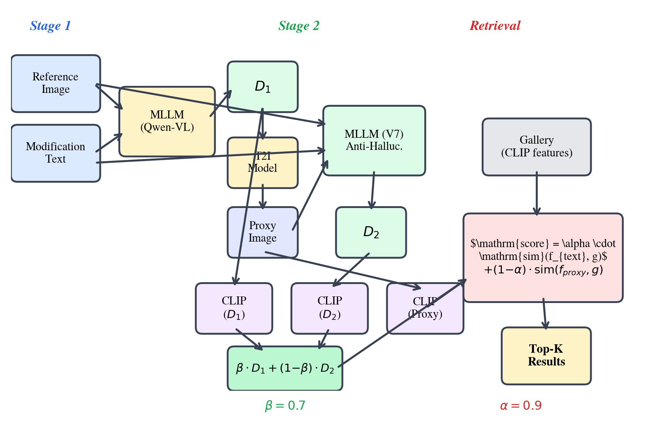
03 三路融合方法设计
方法总体框架
Overall Pipeline
核心公式
文本融合 (β=0.7)
f_text = normalize(
β·CLIP(D₁) +
(1-β)·CLIP(D₂))
三路融合 (α=0.9)
score =
α·sim(f_text, g) +
(1-α)·sim(CLIP(P), g)
参数含义
▸ β: D₁ 与 D₂ 的权重
▸ α: 文本与代理图权重
6 / 16

Slide 7
03 三路融合方法设计
创新点 1：视觉代理机制
Visual Proxy
设计动机
初步验证 (FashionIQ dress, 50 样本)
▸ Baseline 的 D₁ 一旦有误，无任何信号帮助纠正
▸ 把 D₁ 投射到图像空间，获得可视化的中间参照
▸ 代理图不是目标图，但具有检索价值
▸ 两个作用：① 提供图像特征 ② 辅助下一轮精炼
R@10 (%)
26.0
22.0
18.0
实现细节
▸ 文生图模型：MiniMax image-01
▸ 输入：D₁ 初始描述文本
▸ 输出：512×512 代理图像
▸ 成本：约 0.03 元 / 张
Baseline
(仅 D₁)
Plan A
后融合
Plan B
前融合
✓ 代理图有效：+8 pp (后融合) / +4 pp (前融合)
7 / 16

Slide 8
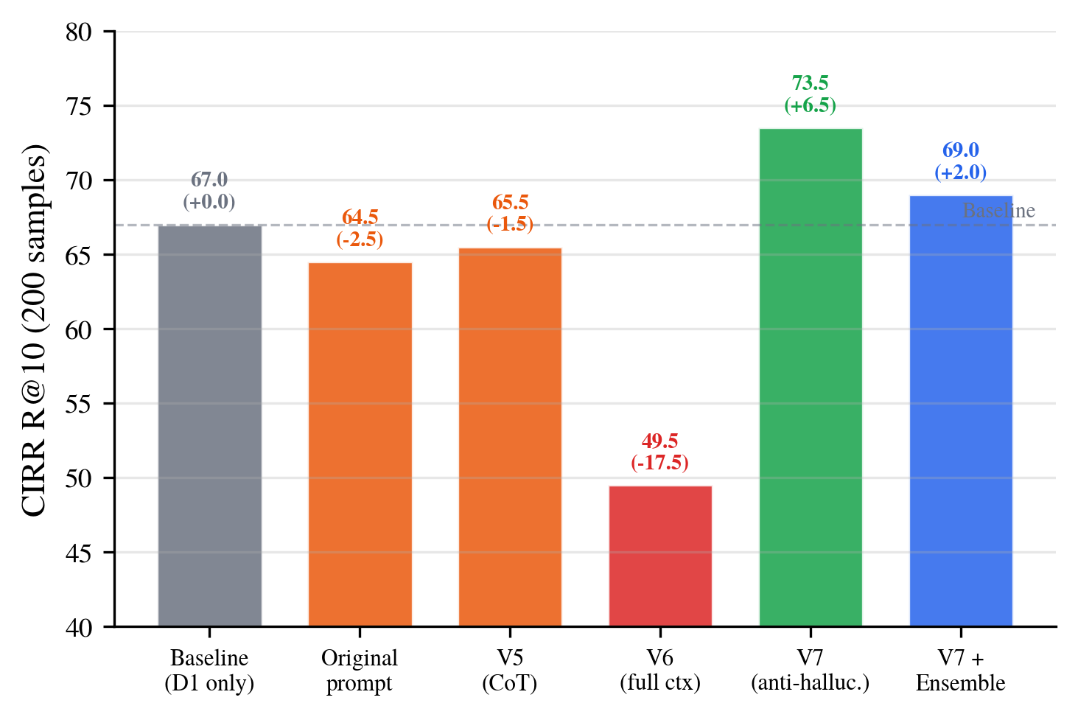
03 三路融合方法设计
创新点 2：反幻觉精炼 (V7 Prompt)
Anti-Hallucination CoT
V7 核心思想
"代理图只做诊断，不做描述来源"
三条关键约束：
▸ 声明代理图是 AI 生成，可能含幻觉
▸ 仅用代理图检查修改是否正确应用
▸ 禁止复制代理图中的视觉细节
▸ 输出描述尽量简短
⚠ 关键发现
V6 加入更多上下文反而灾难性退化
(CIRR R@10 -17.5)，说明限制信息来源
比增加信息更有效
8 / 16

Slide 9
03 三路融合方法设计
创新点 3：描述融合策略
Description Ensemble
为什么用 "融合" 而非 "替换"
效果对比 (CIRR R@10 vs shirt R@10)
▸ V7 精炼 D₂ 在多数样本上有益，但部分样本信息压缩
▸ 直接用 D₂ 替换 D₁ = 全有或全无的决策
▸ 在 CLIP 特征空间加权平均 = 软决策
▸ D₂ 表现好 → 融合有增益
▸ D₂ 表现差 → D₁ 主导不退化
方法
CIRR R@10
shirt R@10
Baseline (仅 D₁)
67.0
30.0
V7 替换 (仅 D₂)
73.5 (+6.5)
26.0 (-4.0)
V7 + Ensemble
69.0 (+2.0) ✓
30.5 (+0.5) ✓
关键结论
融合 (β=0.7) 牺牲 V7 在 CIRR 上的极端提升，
但换来 shirt 等原本退化的子集的正向提升，
最终实现 "所有数据集都不退化" 的稳健性
9 / 16

Slide 10
04 实验结果与分析
实验设置
Experimental Setup
① 评估数据集 (4 基准 / 9 子任务)
② 实现细节
数据集
类型
规模
Gallery
▸ MLLM：Qwen-VL-Max (阿里云 DashScope)
▸ 文生图：MiniMax image-01
▸ CLIP：ViT-L/14（与论文一致）
▸ 默认参数：β=0.7, α=0.9
▸ GeneCIS：专用 prompt + 任务自适应 α/β
FashionIQ
服饰检索
3 子集
~6K
CIRCO
开放域
val split
123K
CIRR
自然场景
4181 查询
2297
GeneCIS
细粒度
4 子任务
~14
⚠ 关于基线复现的说明
原论文 OSrCIR 使用 GPT-4o，本工作因 API 可用性限制替换为 Qwen-VL-Max。
因此本工作 Baseline 的绝对数值在部分数据集上低于原论文，
但所有改进实验均基于同一 Baseline，不同方案之间的对比仍然公平。
10 / 16

Slide 11
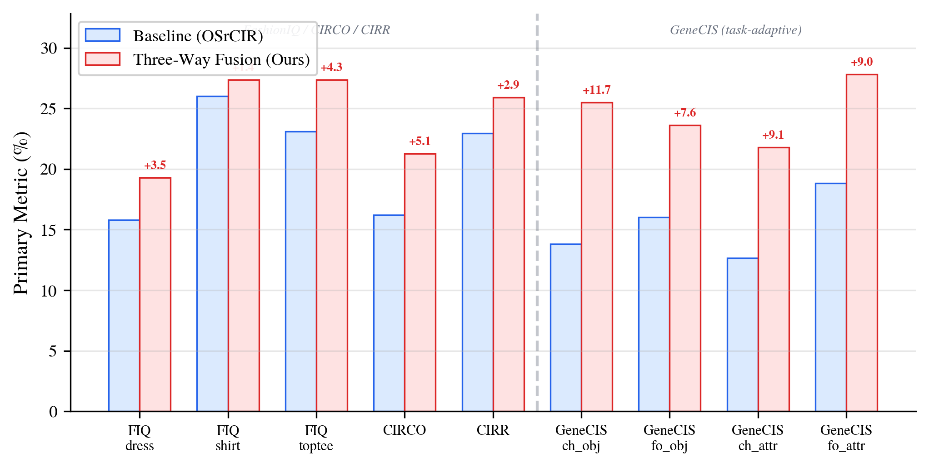
04 实验结果与分析
主要结果：9 数据集全面提升
Main Results on 9 Benchmarks
9/9
35/35
+31.2%
+84.5%
数据集主指标提升
评估指标全部正向
CIRCO mAP@10 最大相对提升
GeneCIS ch_obj 最大提升
11 / 16

Slide 12
04 实验结果与分析
消融实验 (1)：Prompt 版本演进
Ablation: Prompt Evolution
关键洞察
❌ Original / V5
代理图细节被复制到描述
💀 V6 (全上下文)
信息过载，灾难性崩溃
✅ V7 突破点
代理图仅做诊断，禁复制
⚖ V7 + Ensemble
牺牲极端换稳健
12 / 16

Slide 13
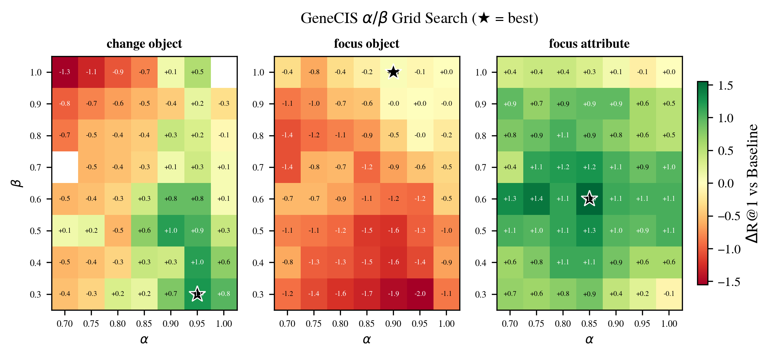
04 实验结果与分析
消融实验 (2)：α/β 参数敏感性
Ablation: α/β Grid Search
各子集最优参数
子集
β
α
ΔR@1
change_object
0.30
0.95
+1.02
focus_object
1.00
0.90
+0.05
change_attr.
0.80
0.80
+1.33
focus_attr.
0.60
0.85
+1.55
关键发现
▸ 各子集最优参数差异大
▸ focus_object β=1 最优
▸ 证明 task-adaptive 的价值
13 / 16

Slide 14
05 总结与展望
主要贡献总结
Summary of Contributions
本文的主要创新与贡献
🎯 方法创新
提出首个面向 ZS-CIR 的三路融合框架，同时引入视觉代理、
反幻觉精炼和描述融合三个新模块
📊 实验完整
在 4 基准 9 子任务上完成全量评估，35 项指标全部正向提升，
无持平、无退化
🔬 工程贡献
完整复现并开源 OSrCIR 基线，基于 Qwen-VL-Max 重构 MLLM 流程，
累计花费约 140 元完成全流程实验
💡 理论洞察
证明 "限制信息来源比增加信息更有效" 这一反直觉结论，
以及 task-adaptive 参数配置对细粒度任务的必要性
14 / 16

Slide 15
05 总结与展望
局限与未来工作
Limitations & Future Work
本文方法的局限
未来可改进方向
▸ 相比基线多一次文生图 + 一次精炼推理，成本更高
▸ 参数对任务类型敏感，统一默认不是全局最优
▸ 方法性能上限仍受 MLLM 能力影响
▸ Qwen-VL-Max 导致 Baseline 数值低于原论文
▸ 查询自适应参数预测（消除人工调参）
▸ 使用更强 MLLM（GPT-4o / Claude）
▸ 多代理图策略提升视觉信号质量
▸ 扩展到有监督 CIR 任务
▸ 代理图质量评估与过滤机制
15 / 16

Slide 16
谢 谢 聆 听
Thanks for your attention
敬请各位老师批评指正
答辩人：杨昊明 | 指导教师：（填写指导教师）
同济大学 电子与信息工程学院 | 2026 年 5 月

